Slide 1
Les pirates ont perdu leur trésor !
Mélissa R.

Slide 2
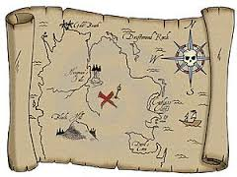
Les pirates ont perdu leur coffre sur leur île au trésor. Ils ont beau regarder leur carte dans tous les sens, ils ne savent plus où ils l’ont enterré.
A toi de lire les différents noms des lieux sur la carte pour retrouver le coffre au trésor !
Une fois le mot lu, cliquer dessus. Si aucun coffre n’apparait, il est caché ailleurs. Si le coffre apparait, un pirate sera heureux !
Cliquer sur le pirate pour passer à la suite…

Slide 3
Les logatomes comportent des digraphes, mais pas de trigraphes. Les syllabes sont simples comme complexes.
A vos cartes !

Slide 4
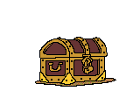
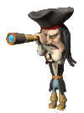
poulade
aiviron
roitet
sonter
chouvar
tranfon
vairou
salaide
goujoi
zaron

Slide 5
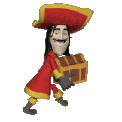
phanton
endorie
zoiran
flanchon
palande
lentroi
maiblou
antarive
nuitaf
auchou

Slide 6
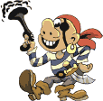
iloiri
zitoile
zolando
europa
peutron
reutoper
ambilon
cadanche
runti
pleive

Slide 7
rofinet
matigne
beuzuni
achoisse
rintoli
puitozil
assin
molin
burundi
grivoire

Slide 8
euréka
riplai
pneumato
seivau
recton
coursin
jirfun
barsau
glaute
pizon

Slide 9
eilbrun
abadoc
ichan
pipeu
cholou
carin
markeiti
brandy
reunoi
salvau

Slide 10
chanoi
roupine
phileu
opilun
rapadou
chichei
malinda
carouf
chalimai
pauchan

Slide 11
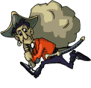
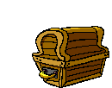
bourrel
adaren
blonzi
punfir
missaire
cholimel
apeule
crimer
colisson
choite

Slide 12
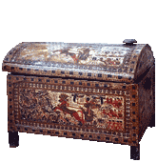
cryspo
counin
crouneur
bazinto
dypidau
ranoucha
sandro
greuno
indon
meuzou

Slide 13
curin
conso
pintoir
rentair
branjin
touron
boiler
sensori
proustin
leucair

